Slide 1



DOSTĘPNOŚĆ 360- HOLISTYCZNE WSPARCIE NGO

Slide 2

PRZEWODNIK PO PROJEKCIE
i ZASADACH REKRUTACJI

Slide 3

Dostępność dla niewielu to przywilej. Dostępność dla wszystkich to prawo.
KONWENCJA O PRAWACH OSÓB Z NIEPEŁNOSPRAWNOŚCIAMI, ONZ

Slide 4




Cel projektu
Zasięg projektu
Kiedy?
Rozwój kompetencji
100 przedstawicieli/ek NGO w zakresie standardów
dostępności
Projekt ogólnopolski
Realizacja od
1 lutego 2026
do 30 listopada 2027

Slide 5
DLA KOGO TO JEST PROJEKT?

Slide 6



Projekt skierowany jest dla przedstawicieli/ek polskich organizacji pozarządowych, mających siedzibę w Polsce.
DLA PRACOWNIKÓW/EK (wg. Kodeksu pracy)
DLA CZŁONKÓW/IŃ NGO
DLA WOLONTARIUSZY/EK

Slide 7
PODSTAWOWA ŚCIEŻKA WSPARCIA
  KONGRES DOSTĘPNOŚCI NGO- 22 KWIETANIA 2026, KATOWICE
  SZKOLENIE OGÓLNE-8H DYD
  WEBINARY- 3H DYD X 2 WEBINARY

Slide 8
ZAAWANSOWANA ŚCIEŻKA WSPARCIA
  KONGRES DOSTĘPNOŚCI NGO
  SZKOLENIA
  WEBINARY
  AUDYTY DOSTĘPNOŚCI
  WARSZTATY
  OPRACOWANIE I WDROŻENIE ROZWIĄZAŃ DOSTĘPNOŚCI W NGO- WSPARCIE FINANSOWE W RAMACH PROJEKTU

Slide 9
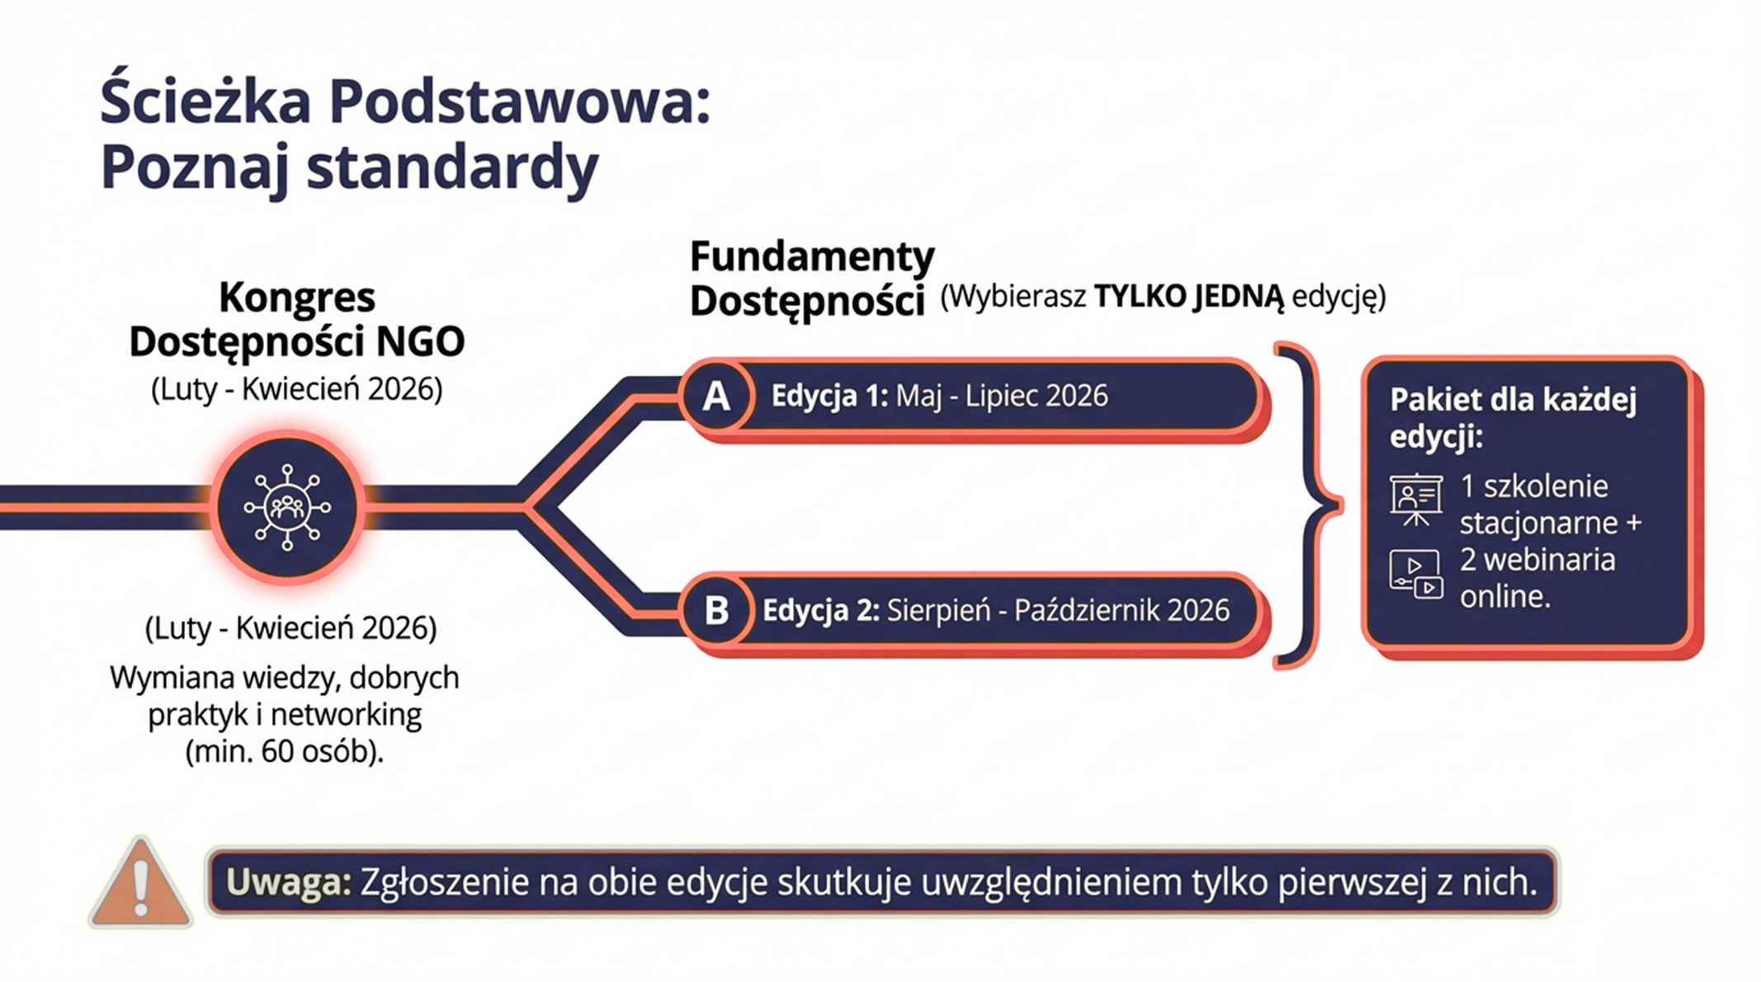

Slide 10




ŚCIEŻKA ZAAWANSOWANA
WDROŻENIE ROZWIĄZANIA W NGO. WSPARCIE FINANSOWE
W PROJEKCIE
OPRACOWANIE
I PRZETESTOWANIE ROZWIĄZANIA
Z ZAKRESU DOSTĘPNOŚCI
WARSZTATY PRO NGO
AUDYT DOSTĘPNOŚCI NGO

Slide 11
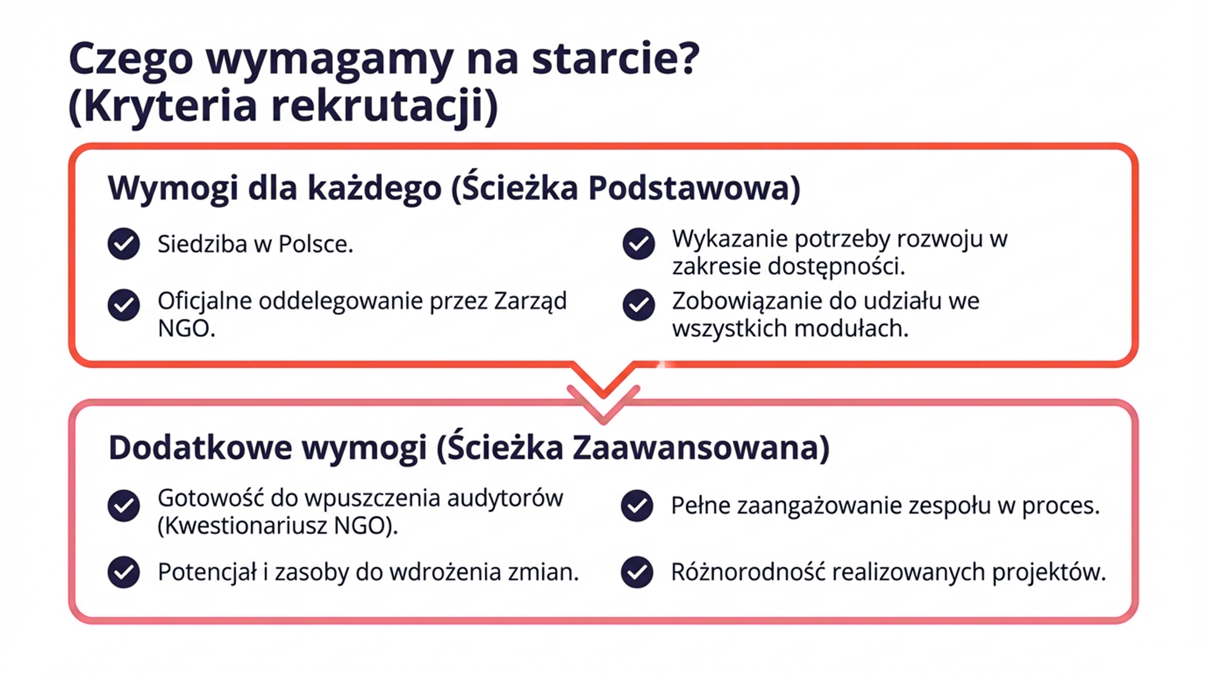

Slide 12
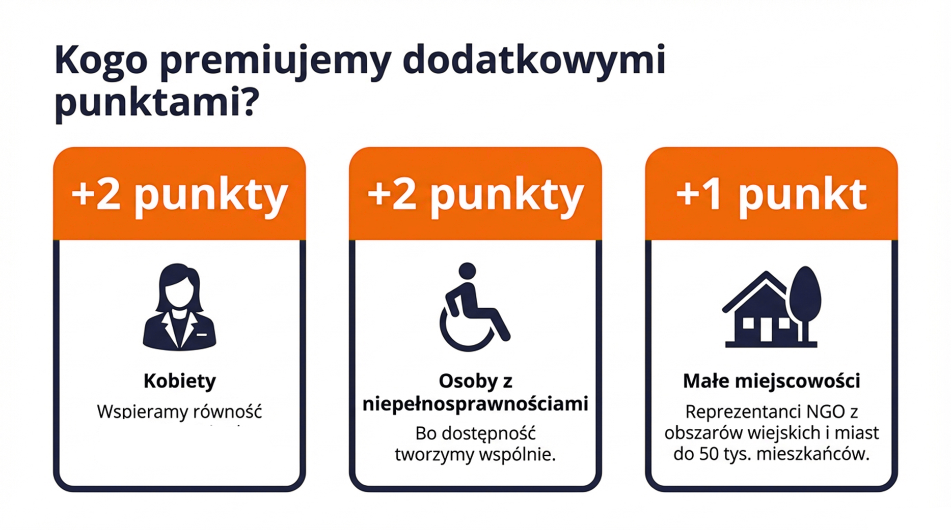

Slide 13
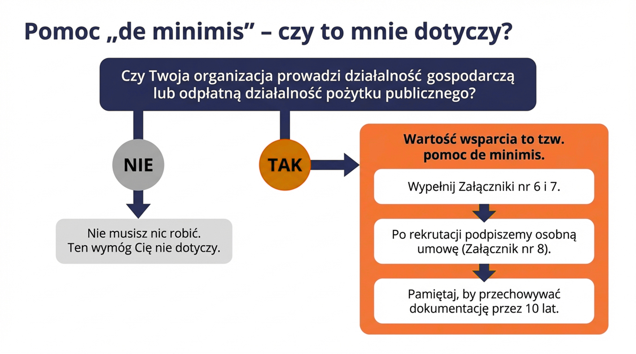

Slide 14
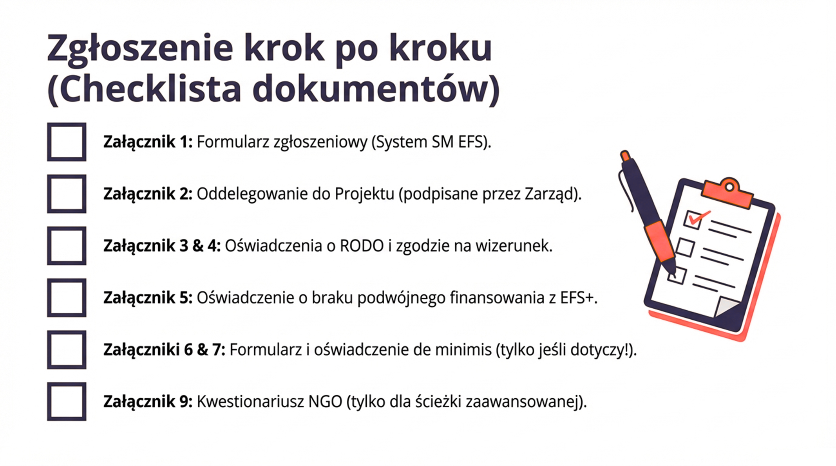

Slide 15
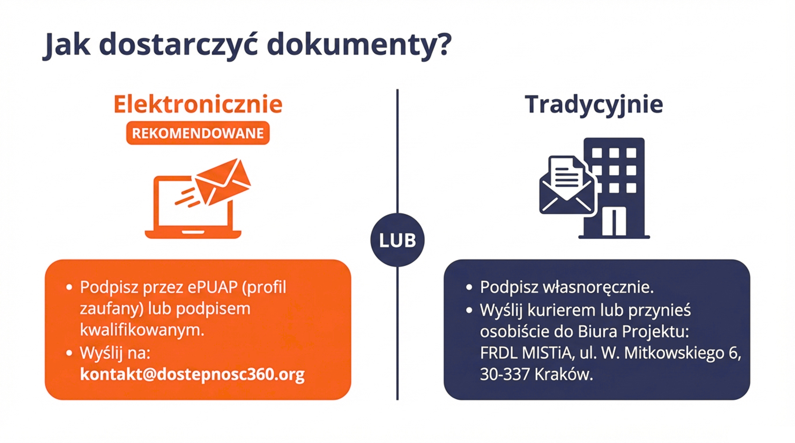

Slide 16
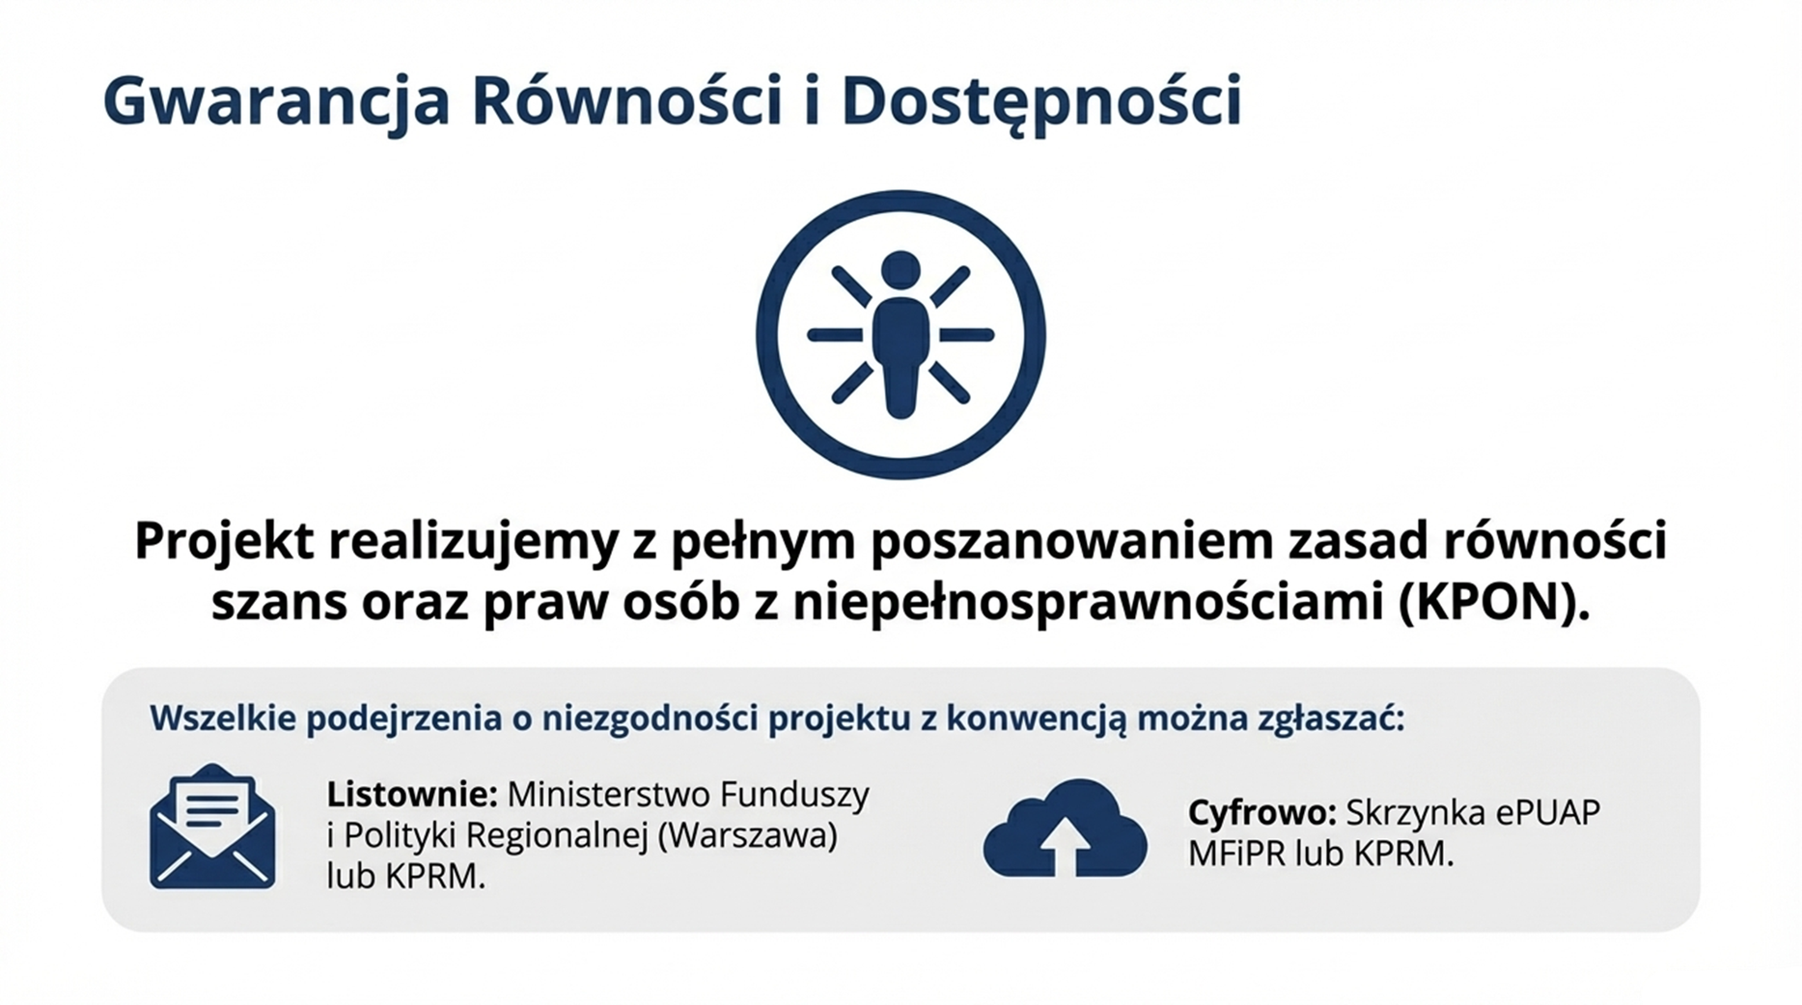

Slide 17
